Slide 1
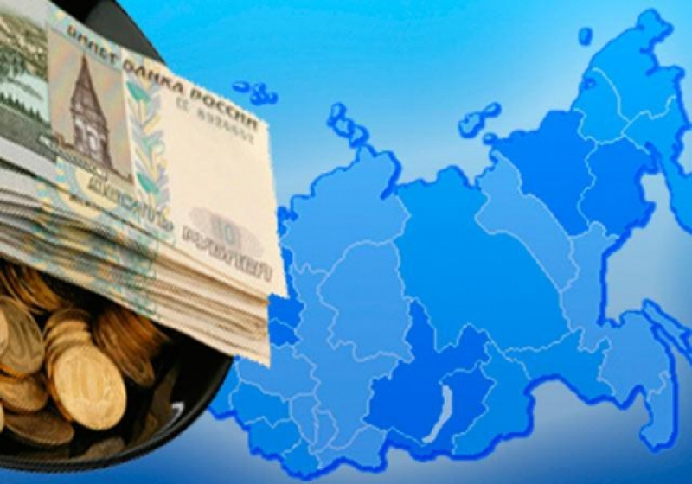
БЮДЖЕТНЫЙ ПРОЦЕСС
Представляет собой деятельность по составлению проекта бюджета, его рассмотрению, утверждению, исполнению, составлению отчета об исполнении и его утверждению
ЭТАПЫ БЮДЖЕТНОГО ПРОЦЕССА
1. Разработка проекта бюджета (август-ноябрь)
3. Утверждение проекта бюджета
(до 1 января)
5. Рассмотрение и утверждение отчета об исполнении бюджета (ежеквартально,
ежегодно)
2. Рассмотрение проекта бюджета (ноябрь-декабрь)
4. Исполнение бюджета
(1 января – 31 декабря финансового года)

